Slide 1
Free Kanji Material 無料漢字教材 kanji0161-0163 新城直樹
本漢字教材は個人、法人、商用、非商用問わず無料でご利用頂けます。
ただし，一部の画像ファイルはクリエイティブ・コモンズ・ライセンスに基づいて利用していますので，例えば，ご自身で加工・編集したものを公開・配布する場合は自己責任で条件をお守りください。
書き順のGIFファイルは全て新城が作成したものです。書き順のGIFファイルを編集・加工するために編集用ファイルがほしいという方はご連絡ください（RealPaintで作成しましたので，rliファイルをお渡しします）。

Slide 2

本教材は，下記のPRQMakerの語彙リスト（1006kanji_VocabularyList.xlsx）に基づき作成しています。
http://isu.skr.u-ryukyu.ac.jp/staff/arashiro/

Slide 3

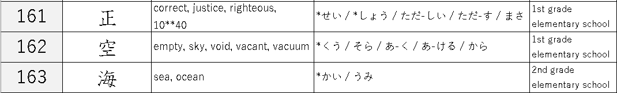

Slide 4
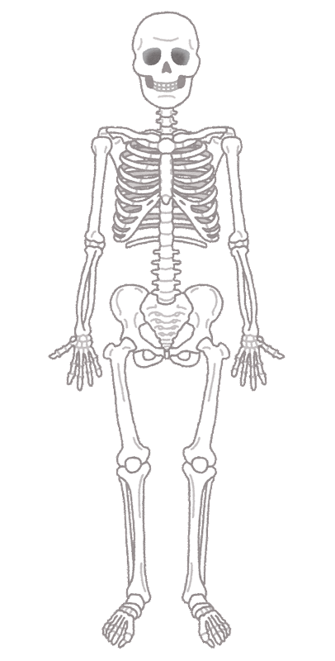
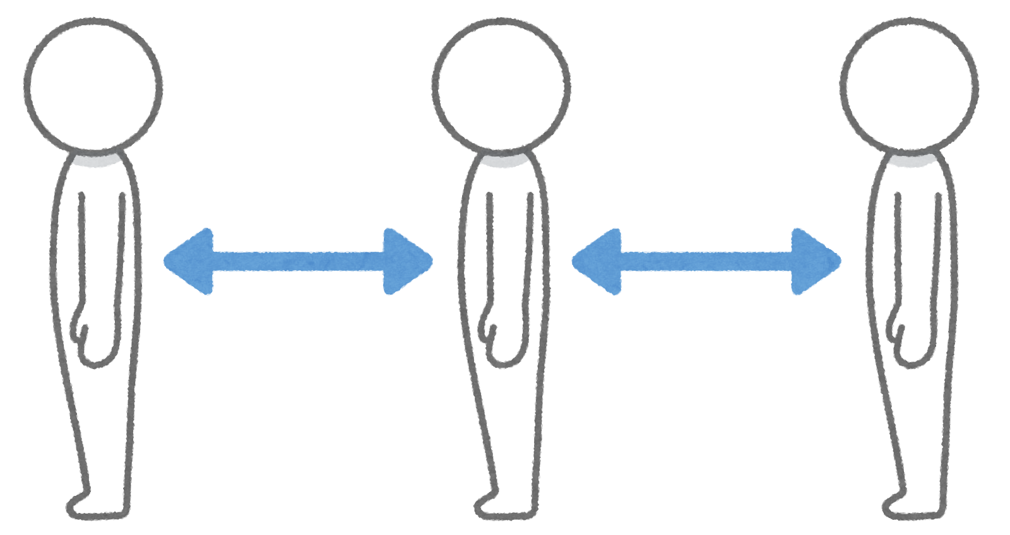


people lined up at equal intervals
Distance determined by the rule
to follow the rules
→ correct, justice
footbone

Slide 5
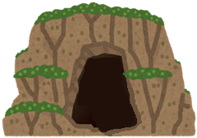
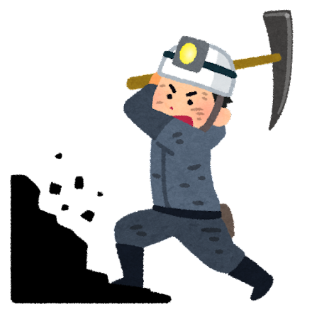
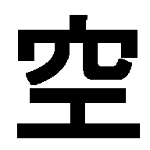
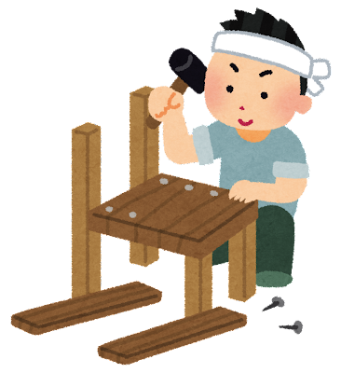
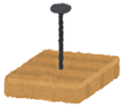
wide space
empty
vacant
  sky
cave/tunnel
to dig a tunnel
tool

Slide 6
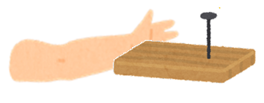


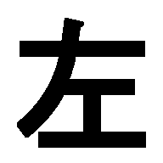
Seal script
https://en.wikipedia.org/wiki/Seal_script
about BCE 100(2100 years ago)
When hammering, many people hold the board and nail with the left hand.
→ left (-hand side)

Slide 7

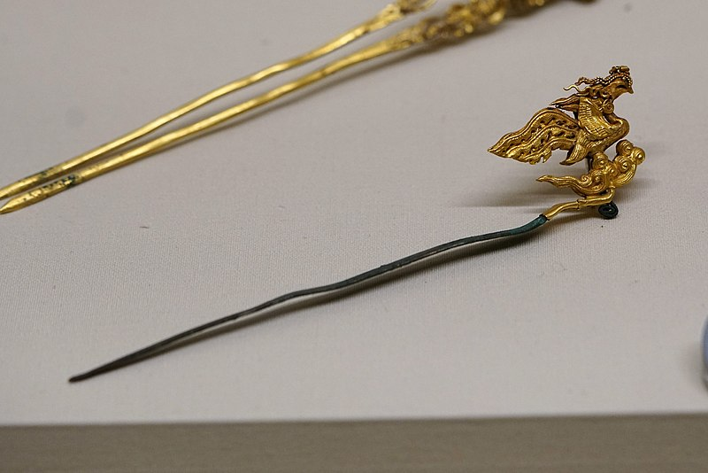
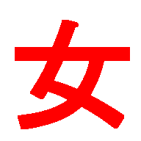
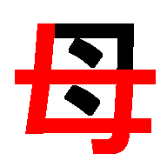


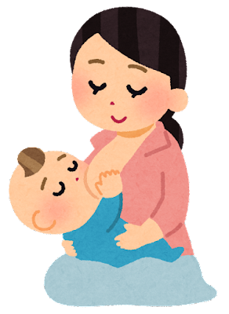

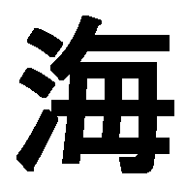
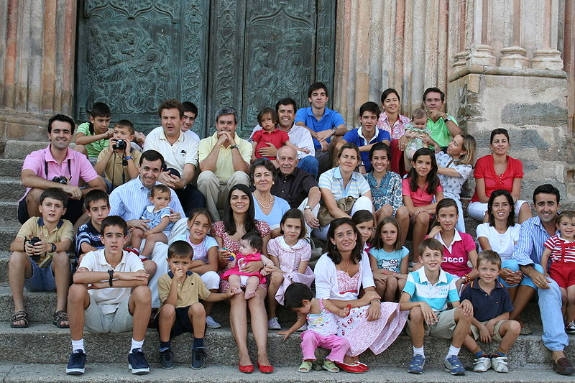
woman, female
https://en.wikipedia.org/wiki/File:凤首金顶银簪03564.jpg
Augusthaiho, CC, BY-SA 4.0
mother
hairpin
mother with a hairpin
mother as a metaphor as the sea
sea, ocean
radical ”water”
https://commons.wikimedia.org/wiki/File:FamiliaOjeda.JPG
Ojedamd, CC BY-SA 3.0 <http://creativecommons.org/licenses/by-sa/3.0/>, via Wikimedia Commons

Slide 8
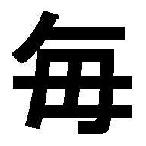
https://en.wikipedia.org/wiki/Chinese_hairpin
https://en.wikipedia.org/wiki/File:凤首金顶银簪03564.jpg
Augusthaiho, CC, BY-SA 4.0
woman, female
hairpin
mother
mother
Hairpins were used as every day hair ornaments in ancient China
→ every

